Slide 1


Slide 2

RELATÓRIo 2017-2021
Secretária para a Vida e Missão da Igreja Metodista
CONFIRA OS RELATÓRIOS NO SITE

Slide 3
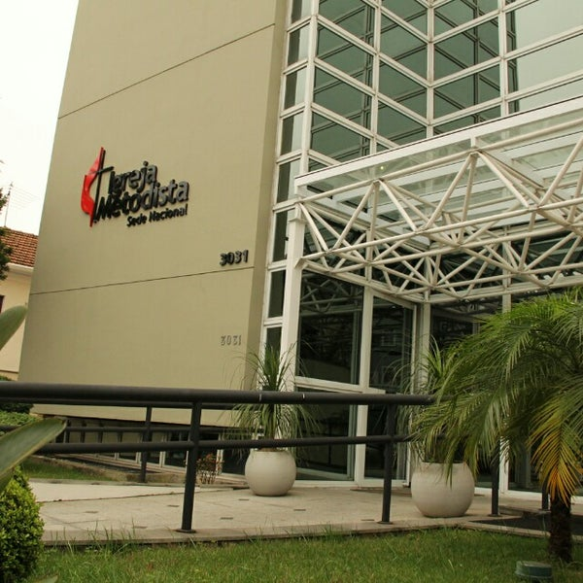
introdução
Confira a seguir os pontos de destaque do Relatório da Secretária para a Vida e Missão da Igreja Metodista brasileira, referente ao quinquênio de 2017-2021.
O documento da Secretaria Para Vida e Missão da Igreja reúne as atividades da área nacional.
Lembre-se, para conferir todas as atividades, que vão muito além dos destaques, acesse a versão completa em PDF e os relatório individuais de cada departamento.

Slide 4
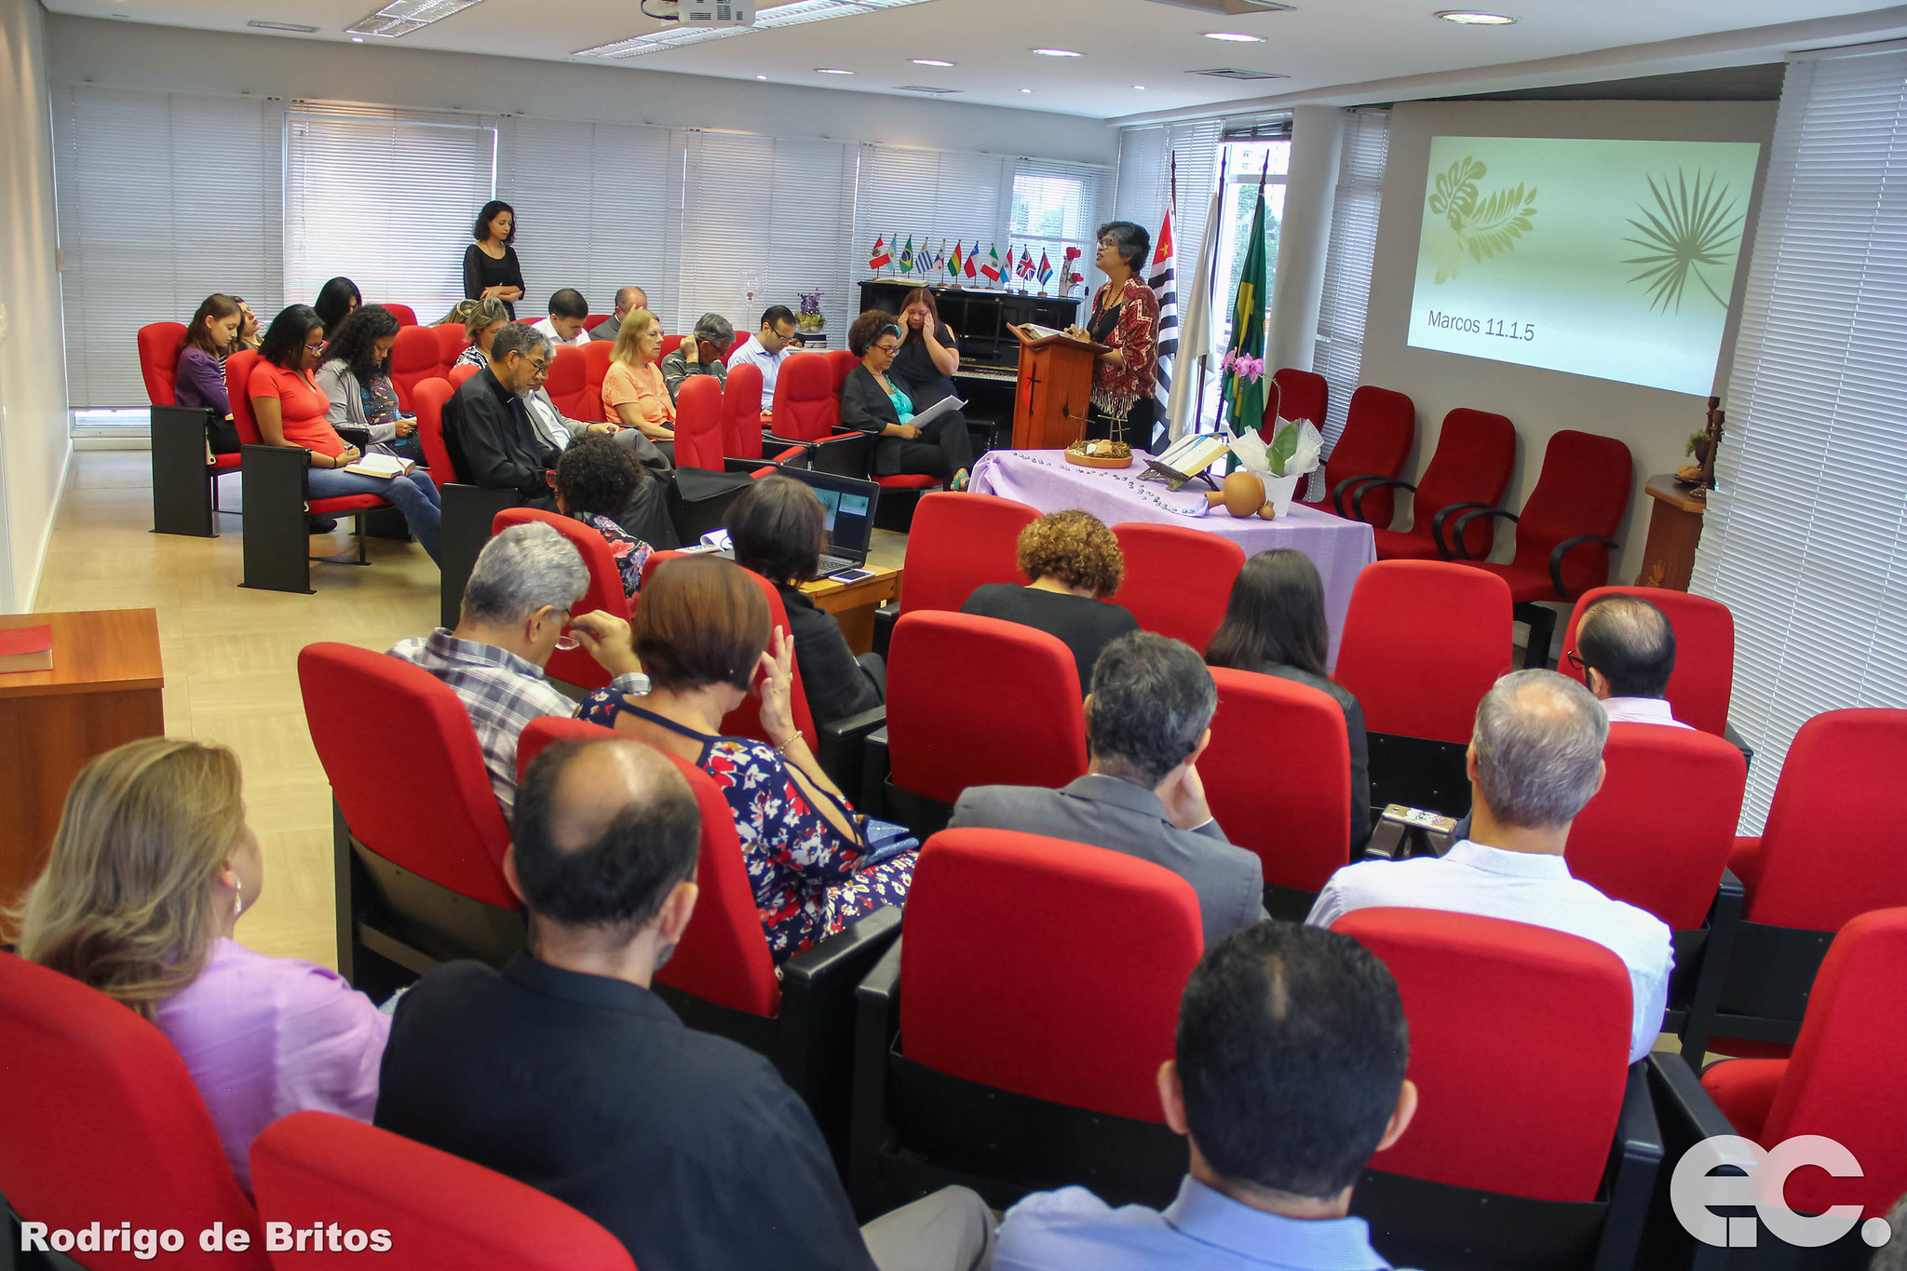
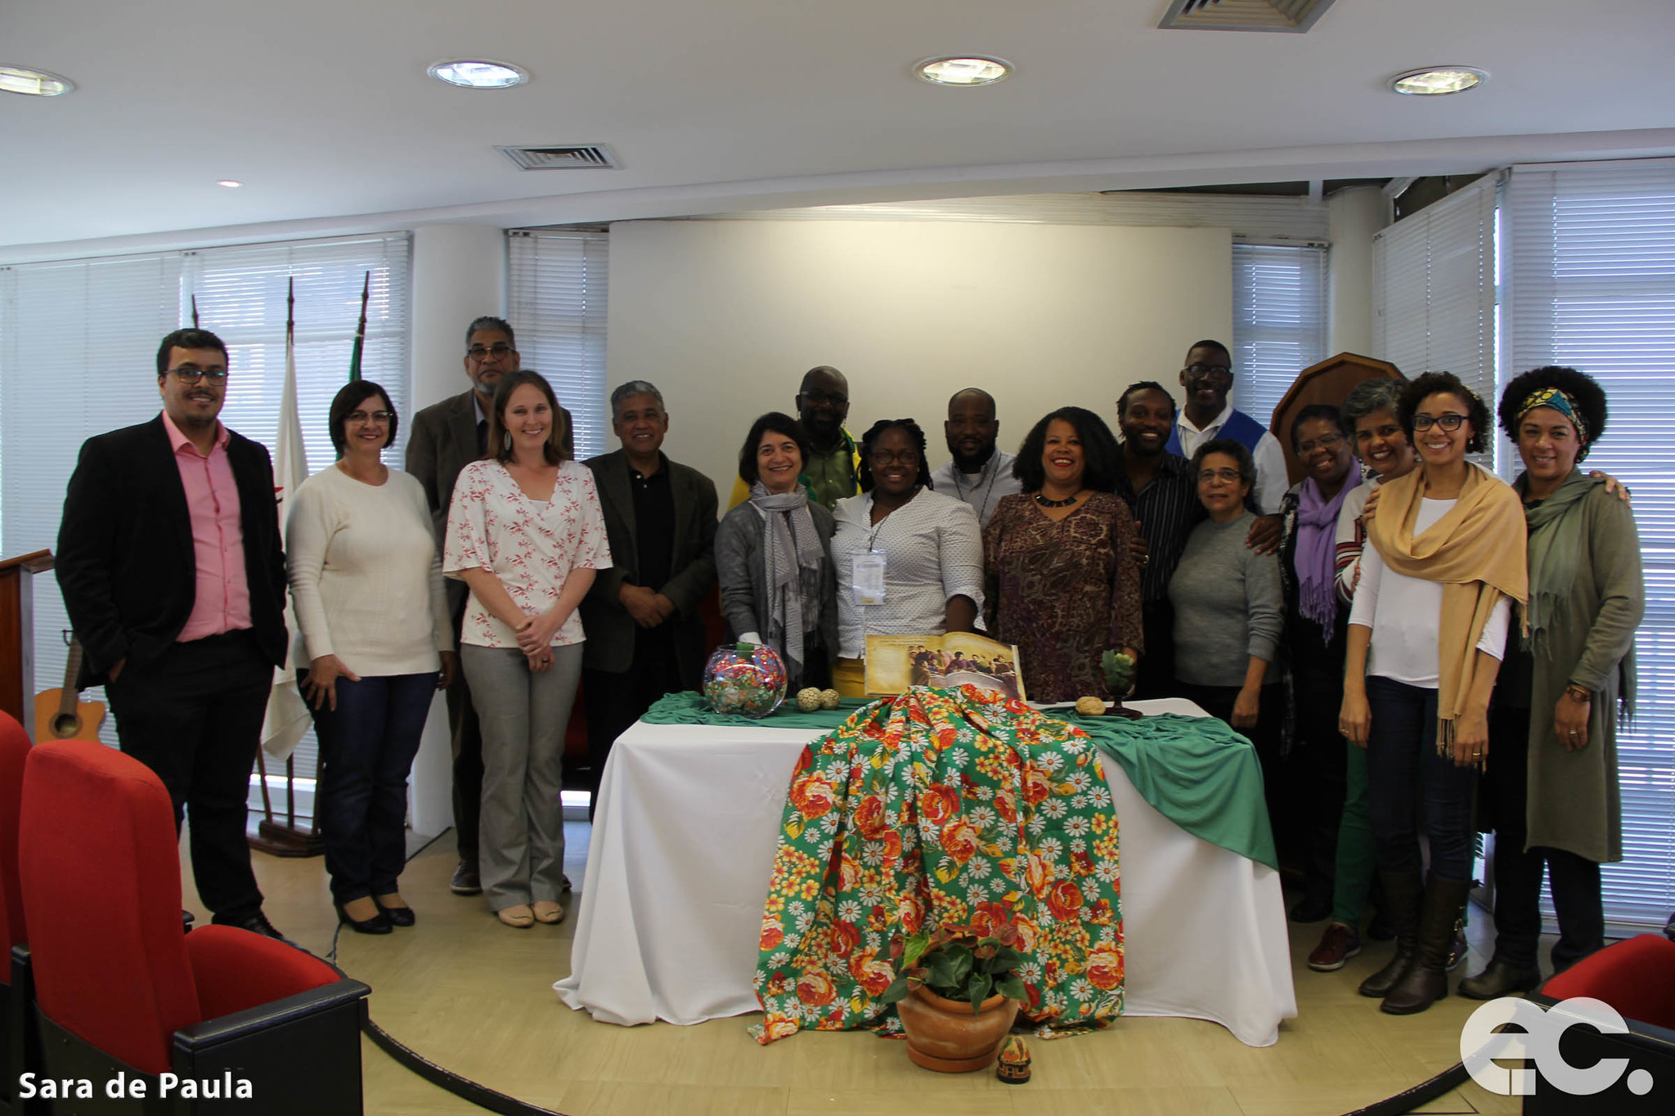
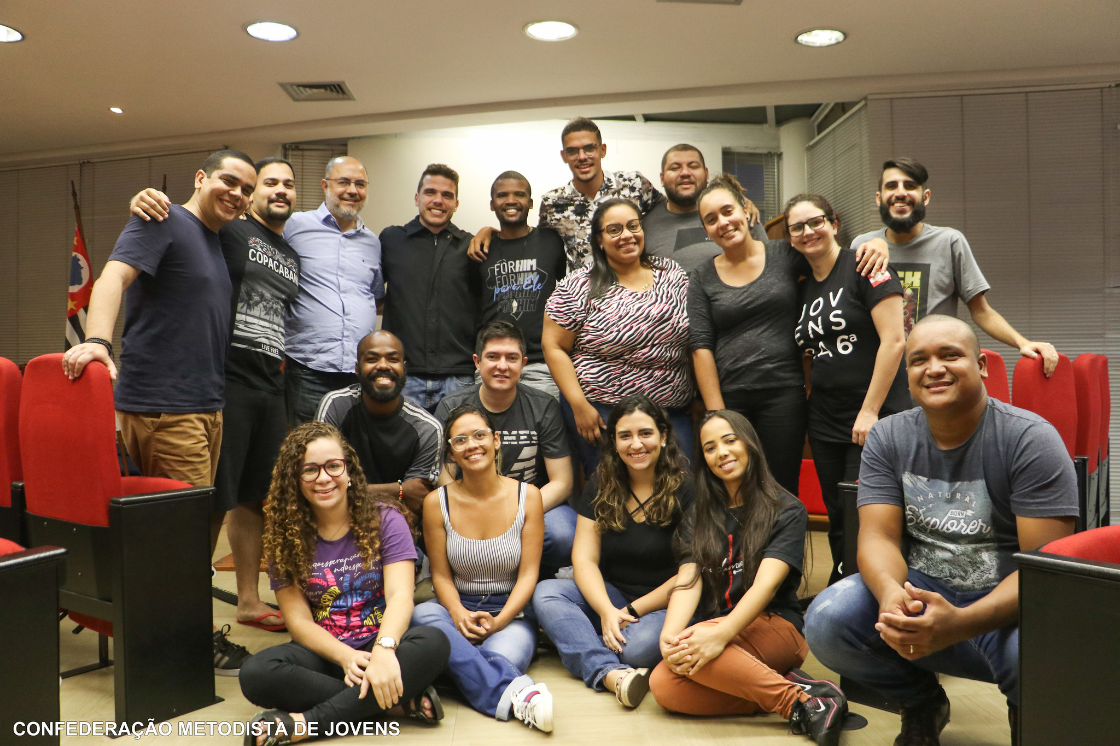
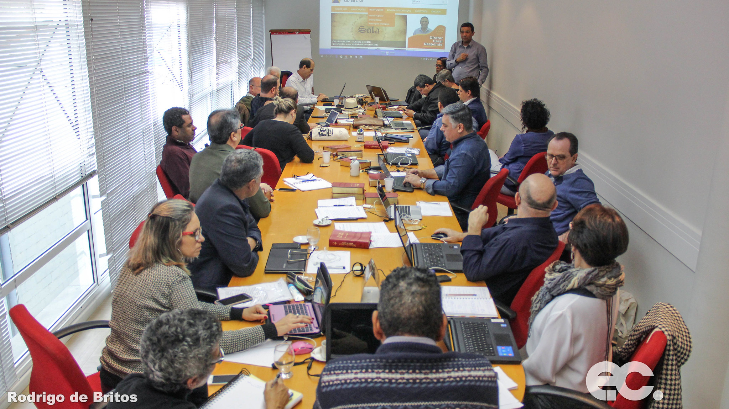
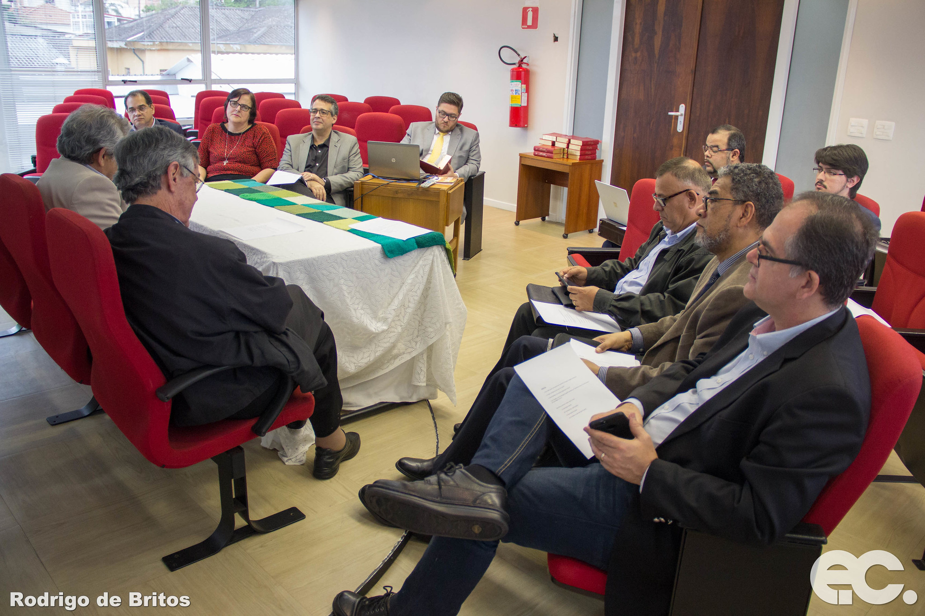
Ações da secretaria para vida e missão
Encontro 2017
Diálogos e parcerias
Realizamos um encontro para formação com as pessoas designadas como referências para os diversos segmentos nacionais, com o objetivo de que tais segmentos desenvolvessem suas ações a partir das orientações do PNM.
“Fortalecer a Identidade, Conexidade e Unidade”. Nesses diálogos fortaleceu-se laços de fraternidade e sororidade, vínculos missionários com diversas igrejas e outras organizações religiosas cristãs, a saber: Diaconia; Conselho Mundial de Igrejas; Conselho Latino Americano de Igrejas; e Conselho de Igrejas Evangélicas Metodistas da América Latina. Parcerias com Igreja Metodista da Alemanha e Igreja Metodista de Moçambique.
ACOLHIMENTO
Entre os anos de 2017 e 2020, até o início da Pandemia de Covid-19, a Sede Nacional acolheu presencialmente cerca de 80 eventos entre reuniões, encontros, gravações e devocionais especiais.

Slide 5




Ações das áreas que compõe a secretaria para vida e missão
A Secretaria para Vida e Missão, através da AIM e da Sede Nacional, apoia e viabiliza o trabalho de diferentes setores da Igreja Metodista, conforme apresentado a seguir.
Educação cristã
Ação social
Ação missionária
comunicação
Departamento Nacional de Escola Dominical (DNED)
Departamento Nacional de Trabalho com Crianças (DNTC)
Departamento Nacional de Música e Arte
Confederações
Ações solidárias
Pastorais
Projeto Sombra e Água Fresca (SAF)
Campanha da Oferta Missionária
Câmara Nacional de Ação Missionária (CNEM)
Coordenação Nacional de Intercessão
Outras ações
Mídias Metodista
Expositor Cristão
Angular Editora

Slide 6

Educação cristã departamento nacional de escola dominical
adaptação
projetos
Se até 2019 as ações do departamento seguiam o curso planejado e esperado, o advento da pandemia desafiou o departamento a mudar a prática. Em resumo, nos dois últimos anos, as ações se concentraram em e para atividades virtuais, conforme o momento de isolamento social pediu: elaboração de materiais e formações para o manejo das aulas virtuais; lives (transmissões ao vivo) com temas diversos para formação; uso das redes sociais para divulgação de informações sobre a pandemia; produção de e-books; participação on-line em escolas dominicais e outras atividades das igrejas locais.
Dos projetos desenvolvidos neste período, além da periódica publicação das revistas de Escola Dominical, foram lançados os seguintes conteúdos:
Programa Mais um pouco;
Programa Saberes;
Programa Olhares e Olhares Juvenis;
Lives (transmissões ao vivo) no Canal Educação Cristã Metodista (YouTube);
Conteúdos para redes sociais Facebook e Instagram.
Esta Foto de Autor Desconhecido está licenciado em CC BY-SA

Slide 7

Educação cristã departamento nacional de escola dominical
Curso em moçambique
outras ações
Em 2019 o Departamento realizou um Curso de Formação na Igreja Metodista de Moçambique (29/9 a 6/10) para elaboração de revistas de Escola Dominical no país. O investimento da Igreja Metodista do Brasil para esta formação foi o envio das pessoas, e o material foi lançado em 2021.
Em 2020 o Departamento realizou, entre outras ações, 2 Webnários em parceria com a Coordenação Nacional de Educação Cristã e a Faculdade de Teologia:
Em 2021, além da programação mensal das atividades para as mídias sociais, o departamento seguiu na campanha Escola Dominical On-line, com incentivo e divulgação das escolas dominicais das igrejas locais que realizam aulas virtuais.

Slide 8

Redes sociais
O Departamento Nacional de Escola Dominical viu um significativo crescimento em suas redes sociais durante o quinquênio.
youtube
Avanço orgânico (sem investimento financeiro) do canal do YouTube: passamos de 2.010 inscritos(as) para 11.400, correspondendo a um crescimento de cerca de 467%.
facebook
Mais de 12 mil curtidas na página e alto engajamento.
instagram
Mais de 3 mil seguidores(as) e alta interação.

Slide 9
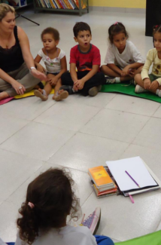
Educação cristã departamento nacional de trabalho com crianças
atividades
No quinquênio a coordenação nacional participou de diversas ações e produções de materiais.
Destacamos:
Produção de material para a EBF (2017 a 2021);
Produção de EBF on-line (2020 – 2021) - E-book de cada dia da EBF ON-LINE, para crianças que não tinham acesso à internet (para que os responsáveis das igrejas locais pudessem imprimir e levar até as crianças);
Produção de Vigília Nacionais on-line para e com Crianças (2020 – 2021);
Canal no Youtube – Crianças DNTC.
Esta Foto de Autor Desconhecido está licenciado em CC BY

Slide 10

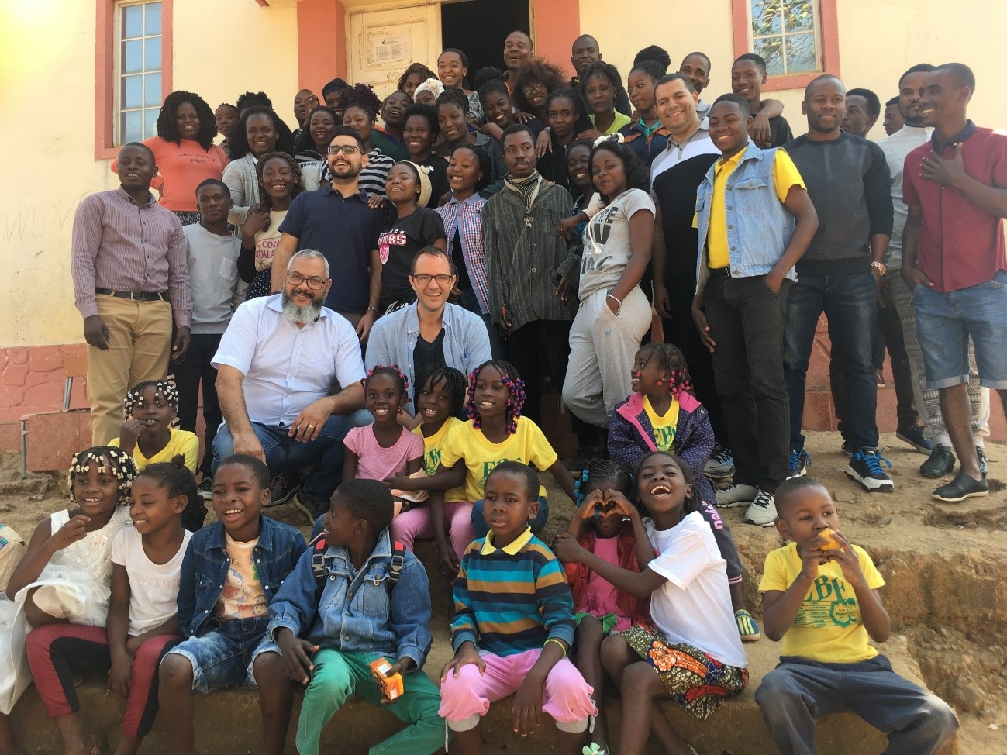
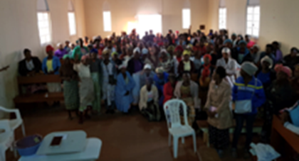
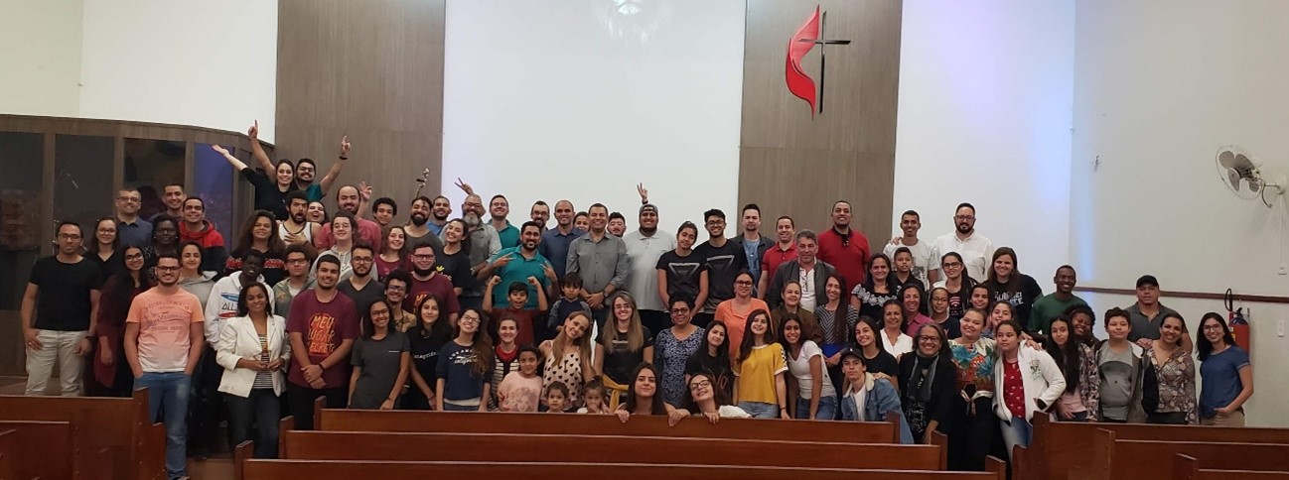
Educação cristã departamento nacional de música e arte
atividades
O Departamento Nacional de Música e Arte da Igreja Metodista realizou diversas parcerias.
Destacamos:
Trabalho na Igreja Metodista Unida em Angola (julho/2018), mais precisamente na cidade de “Ndalatando” – Cuanza Norte.
Capacitação dos ministérios de louvor da Igreja Metodista em Asunción – Paraguai (setembro/2018), com representantes de praticamente todas as Igrejas Metodistas do Paraguai.
Participação do Podcast “QuintaCast”, da Igreja Metodista na 5ª RE, sobre o papel da arte dentro das Igrejas.
Participação no Congresso online da 8ª RE, Conexão 3:16, sobre o tema “alinhando o propósito da nossa arte”.
Em 2020, o Departamento realizou ações online, como a gravação de uma série de vídeos intitulada “A história dos Hinos” e foi amplamente divulgada em nosso canal no Youtube, com o apoio da Sede Nacional.

Slide 11
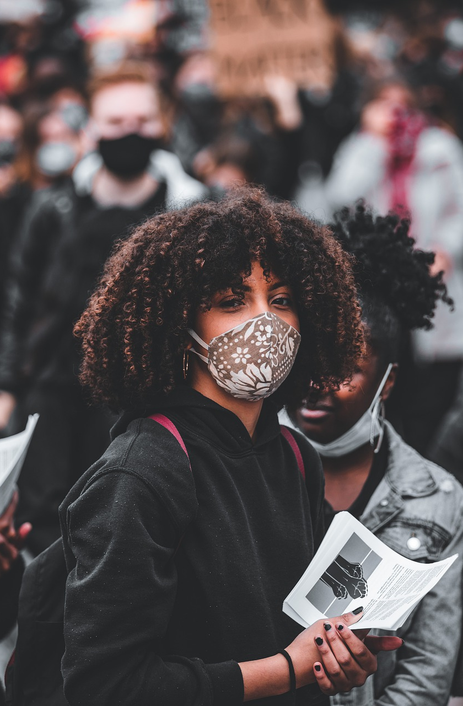
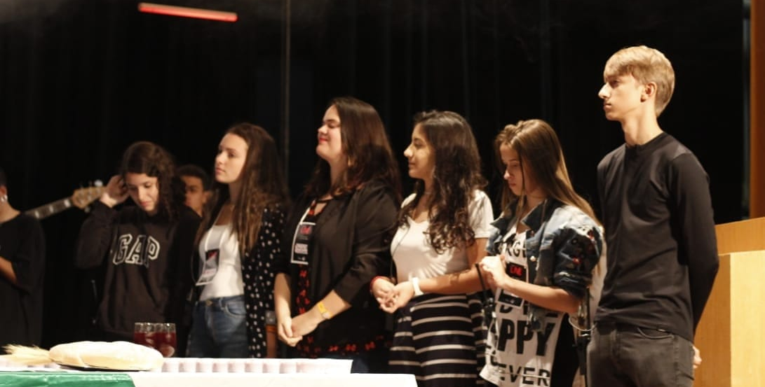
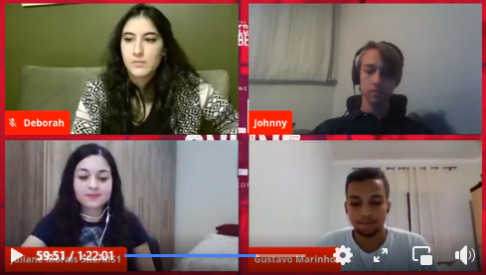
CONFEDERAÇÕES
JUVENIS (Relatório 2015-2017 e Relatório 2018-2021)
destaques
Em 2019, na reunião sobre o Biênio 2020/2021, e realização da CALIJU e JUNAME, a Mesa da Confederação, juntamente com os Conselheiros marcaram presença na vigília regional de juvenis da 3ª RE, na Catedral Metodista de São Paulo.
Em julho de 2020, aconteceu o Caliju nacional online via Zoom, com média de alcance de 200 pessoas;
Em fevereiro 2021, em parceria com o Departamento Nacional de Escola Dominical, a Confederação realizou o podcast “Olhares Juvenis”, expondo o olhar juvenil metodista sobre as lições da Revista Flâmula Juvenil “Crescer- sobre fé, maturidade e relacionamentos”.
Esta Foto de Autor Desconhecido está licenciado em CC BY-ND

Slide 12

CONFEDERAÇÕES homens (Relatório do biênio 2018 /2019 e o Relatório do biênio 2020/2021)
destaques
No último biênio a confederação produziu alguns encontros remotos, provocando a reflexão sobre temas relevantes como: racismo, paternidade, combate a violência contra as mulheres e saúde física e mental.
Também foi realizado o investimento na figura do secretário distrital, desafiando os mesmos a desenvolverem vínculo de amizade e apoio aos presidentes das sociedades de homens dos seus respectivos distritos, orientando-os a levarem para os grupos societários a discussão sobre tais temas.

Slide 13
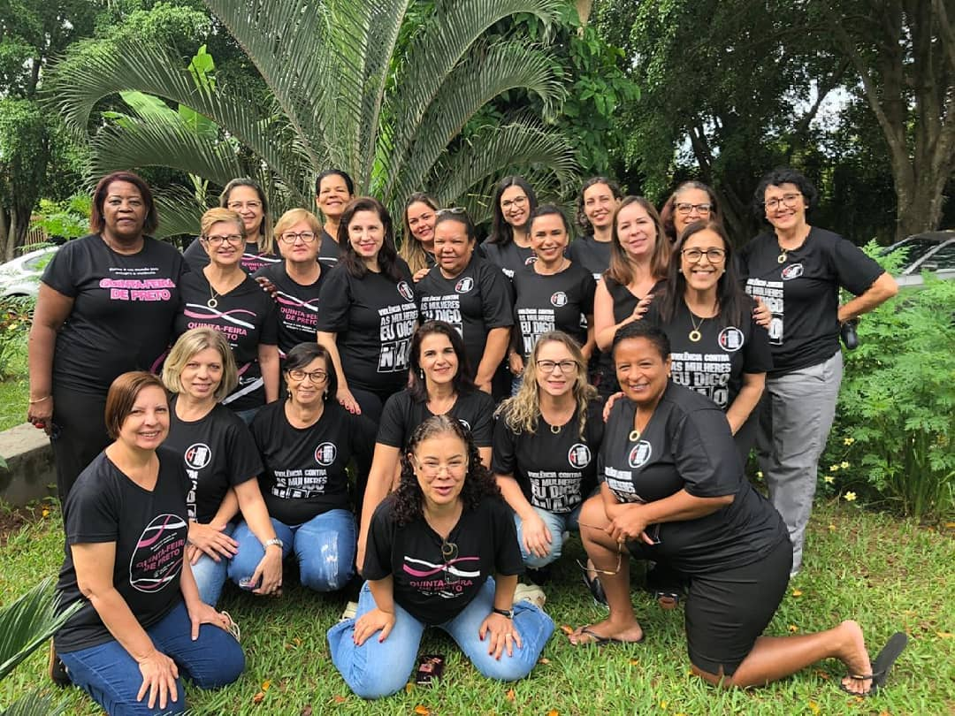
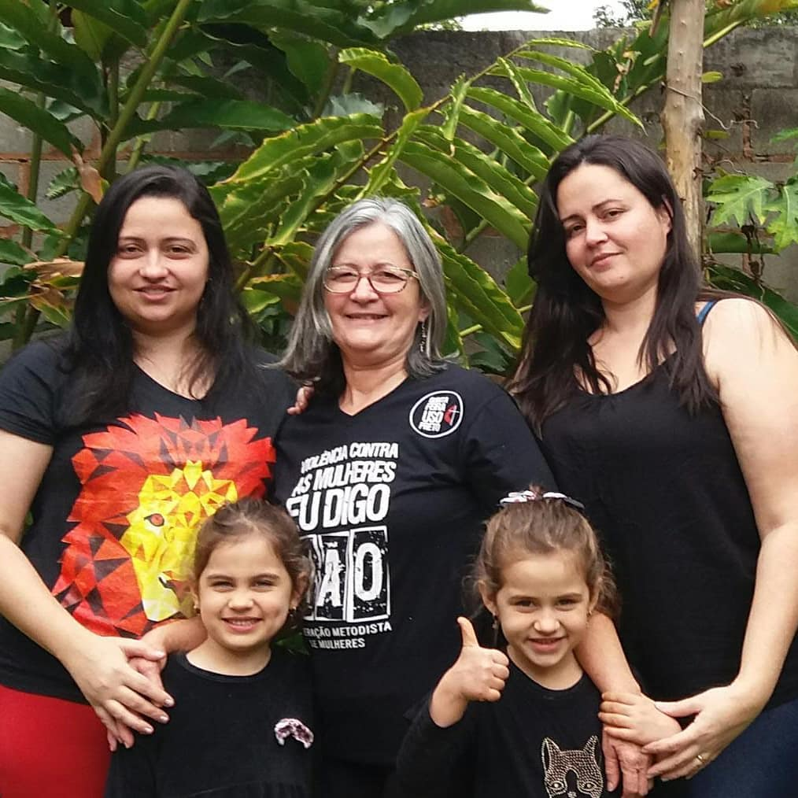
CONFEDERAÇÕES mulheres
destaques
Durante último quinquênio com o intuito de gerar unidade entre as mulheres a Confederação caminhou sobre a temática "Mulheres Marcadas por Deus"(2017/2018) e no quadriênio (2019-2022) “Mulheres comprometidas com Deus”.
Destaca-se a campanha Quinta de Preto, ou Thursday in Black. Esse projeto nos acompanhou nestes 8 anos e cresceu bem. Mesmo na pandemia tivemos muitas oportunidades de fazê-la crescer com divulgações, informações e em alguns casos ações mais concretas. E em duas cidades, Piracicaba e Valença, ele teve repercussão na sociedade cível através das prefeituras. As mídias foram um ótimo instrumento de divulgação e unidade.
Esta Foto de Autor Desconhecido está licenciado em CC BY-ND

Slide 14
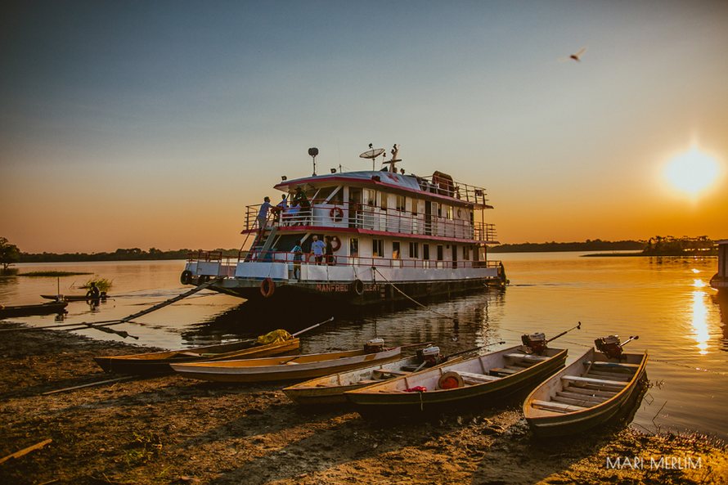
Área de Ação social
Nesse quinquênio fomos desafiadas a uma atuação missionária com caminhos de cooperação e solidariedade, buscando condições de uma vida digna para todas as pessoas.
É notório que igrejas locais tem um significativo envolvimento com os problemas das suas comunidades. No entanto, reconhecemos que diversos setores de nossa Igreja ainda carecem de conscientização sobre a importância do nosso compromisso social.

Slide 15
Campanhas nacionais
Oferta de Ação Social
Quanto mais você doa, mais você abençoa
R$ 294.686,00
arrecadados
+
R$ 315.572,20
ref 10% da oferta missionária
=
R$ 610.258,20
Investidos em 80 projetos

Slide 16
Campanhas nacionais
Oferta Missionária Nacional
Mãos que oram, doam e abençoam
A igreja é sempre missionária. Em atendimento à ênfase: “estimular o zelo evangelizador na vida de cada metodista” a ação missionária neste quinquênio teve como objetivo fortalecer a consciência de que cada metodista é uma pessoa missionária.
Durante os anos de 2017 à 2019 a Campanha da Oferta Missionária trabalhou com o tema “Mãos que oram, doam e abençoam”. Em 2020 o tema foi “Sua oração, sua doação, uma igreja” e em 2021 voltamos com o tema “Mãos que oram, doam e abençoam”.
A Campanha da Oferta Missionária arrecadou durante o quinquênio o total de R$ 3.155, 722.
Distribuição:
35% - REMA
35% - REMNE
10% - AÇÃO SOCIAL
10% - AÇÃO MISSIONÁRIA
5% - FUNDO EMERGENCIAL
5% - COMUNICAÇÃO E MARKETING

Slide 17
Ações solidárias
Diante das catástrofes a Igreja foi solidária ao expressar ao próximo a dimensão evangélica do amor a Deus, encarnado em Jesus Cristo. Por meio do envio de recursos humanos, físicos e financeiros, a Igreja colaborou para minimizar as dificuldades causadas por essas catástrofes, esses acidentes e essa pandemia. Esta colaboração ocorreu através das campanhas:
Ajude Moçambique – A campanha levantou uma importante oferta para as vítimas do ciclone adai, em 2019;
SOS Manaus – uma mobilização da Pastoral nacional de direitos humanos e da missão Amazônia, no enfrentamento ao colapso do sistema de saúde em 2021;
Ajude Haiti - mobilização de solidariedade com irmãos e irmãs haitianos que em 2021, enfrentavam uma grave crise humanitária e política, somadas a recentes desastres naturais no país e a pandemia de covid-19;
Ore, se mobilize por Brumadinho – a igreja promoveu a arrecadação para ajudar as vítimas do rompimento da barragem na cidade, em 2019;
Projeto Metodistas Acolhem e Cuidam - A iniciativa partiu do trabalho realizado junto aos imigrantes venezuelanos na Região Missionária da Amazônia (REMA), coordenada pelo Pastor Augusto Cardias, em Boa Vista (RR) e possibilitou o apoio de qualquer metodista pelo país no enfrentamento da crise migratória;
Campanha Faça o Bem – o site de doações da igreja possibilitou que qualquer pessoa apoiasse a qualquer momento todas as ações sociais e evangelísticas da igreja, mesmo sem selecionar um destino específico;
Confecção de cinco mil máscaras – os itens de segurança foram distribuídos para os povos Guaranis Kaiowás, Projeto Tapeporã/MS, da 5° região eclesiástica.

Slide 18
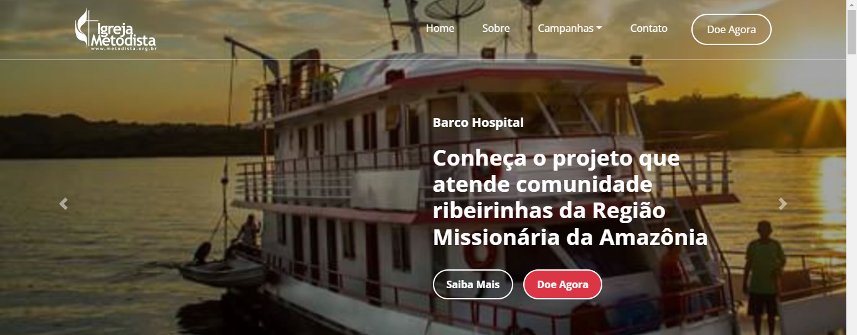
Ações solidárias
Estas ações foram realizadas através do site da Sede Nacional e da plataforma doações.metodista.org.br

Slide 19




Pastoral de combate ao racismo
Partindo do programa Nacional Antirracismo a pastoral produziu diversos materiais de estudo, de denúncia e um destaque dessa produção é a campanha Vidas Negra Importam!

Slide 20

Pastoral indigenista
A missão TapePorã trabalhou em meio à pandemia, tendo a parceira de outras igrejas. Na quarta Região, a missão utilizou dos meios tecnológicos para continuar atendendo e alcançando os povos. Na missão Tremembé a educação avança, através de vários cursos. Na Comunidade do Maruwai, da etnia Wapichana/Macuxi, depois de um tempo no isolamento, o trabalho teve visibilidade através do trabalho desenvolvido pelo pastor Luiz Carlos.
Além disso, a Pastoral atuou de forma profética através de seus pronunciamentos e manifestações por escrito, nas redes sociais e através das campanhas de oração pelos povos indígenas.

Slide 21

Pastoral da inclusão
Todos os anos a pastoral nacional de Inclusão em parceria com a Sede nacional tem realizado uma liturgia para o dia internacional das pessoas com deficiência e motivado aos Pastores/as a celebrarem esta data em suas respectivas comunidades.
Este ano fomos além e realizaremos o primeiro congresso de pessoas com deficiência de forma online (03 e 04/12) e término domingo (05/12).

Slide 22

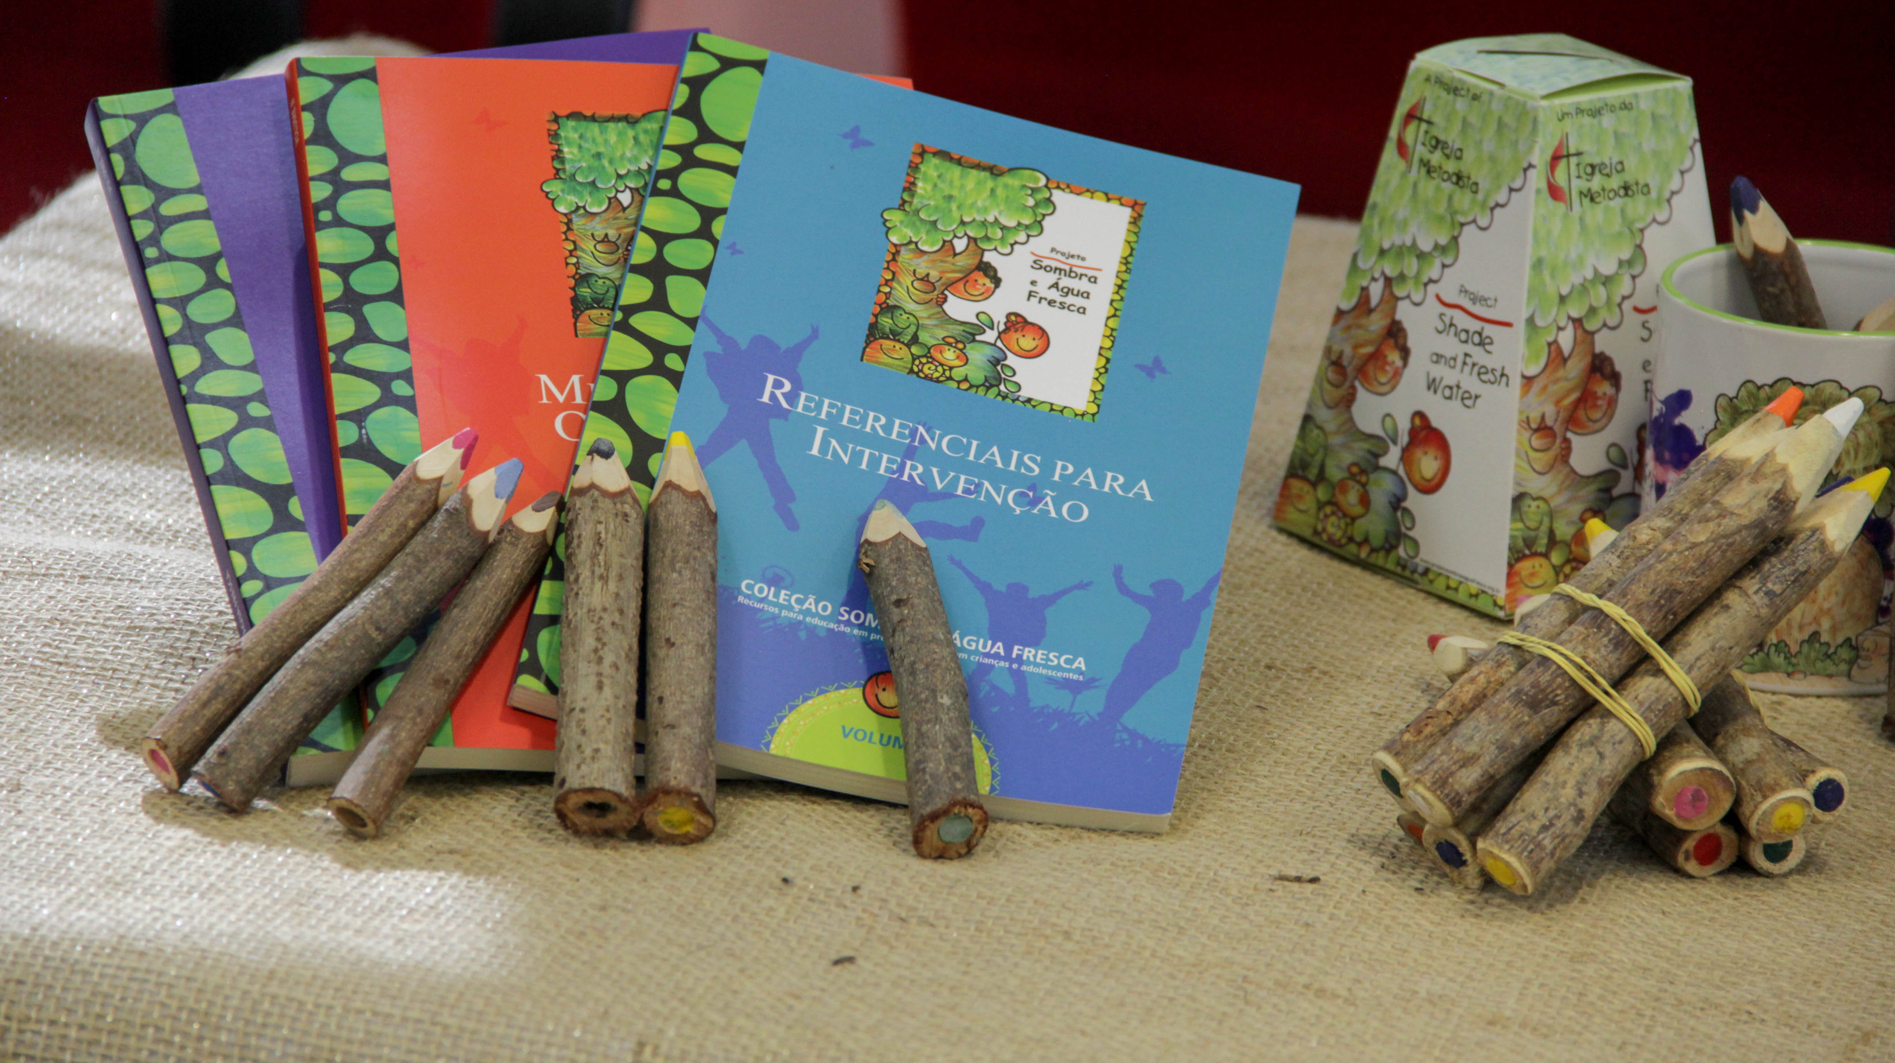
Projeto sombra e água fresca
Em 2017 a Equipe Nacional (EN) se organizou em três comitês que se reúnem regularmente para planejar as atividades e planejamento anual. Em 2019 foi formada a Mesa Executiva, com a presença da(o) Agente Regional e um membro de cada comitê, com vista a agilizar a tomada de decisões e dar agilidade as ações.
A pandemia trouxe grandes desafios, mas também ótimas oportunidades. Antes a EN tinha apenas dois encontros anuais de duração de dois e dias e meio. E após a pandemia houve um grande crescimento em equipe devido à realização de diversas reuniões online. O aprendizado em massa do uso de plataformas de reuniões online favoreceu também a realização de diversas capacitações dos agentes regionais e locais.
Outro destaque foi a criação de um novo site para o projeto sombra e água fresca, parcialmente na modalidade bilíngue, ainda com partes em alemão. Essa ferramenta, além de dar mais visibilidade ao projeto, facilita o diálogo com os parceiros internacionais do Sombra e Água Fresca.

Slide 23
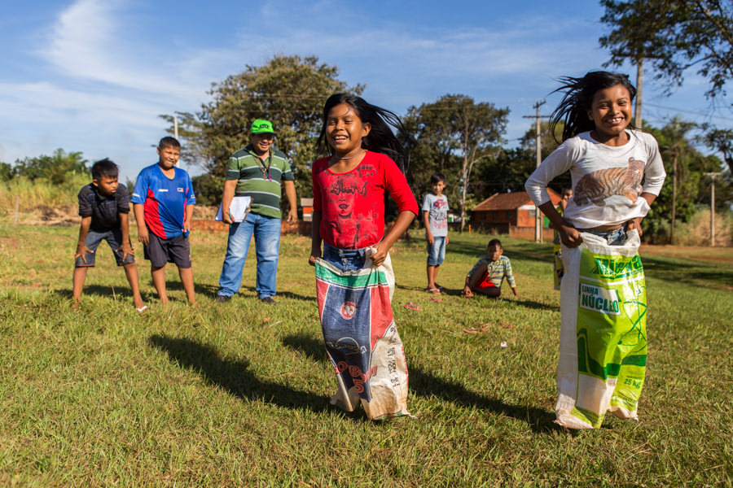
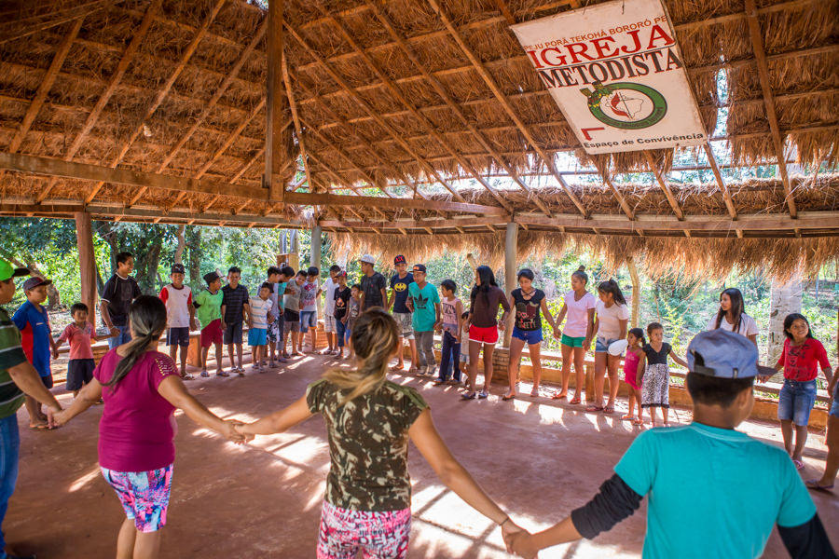
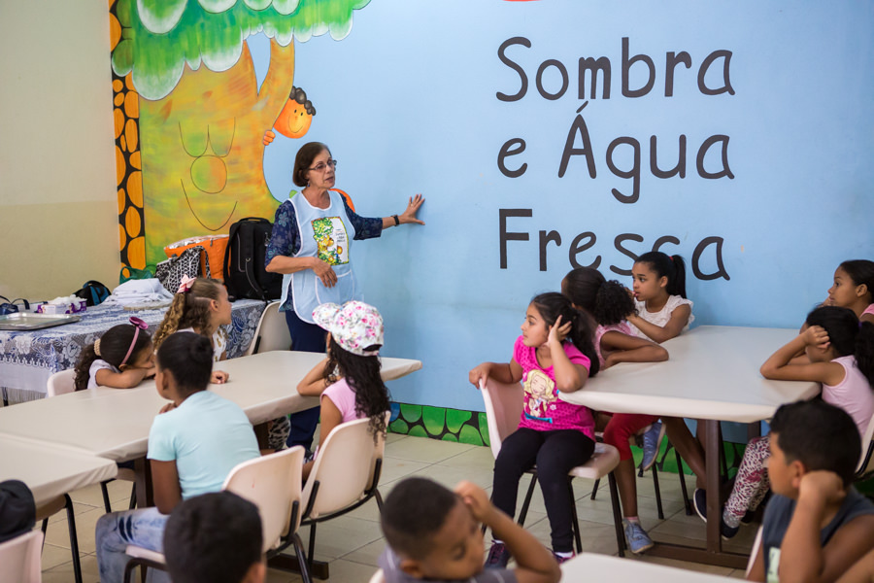
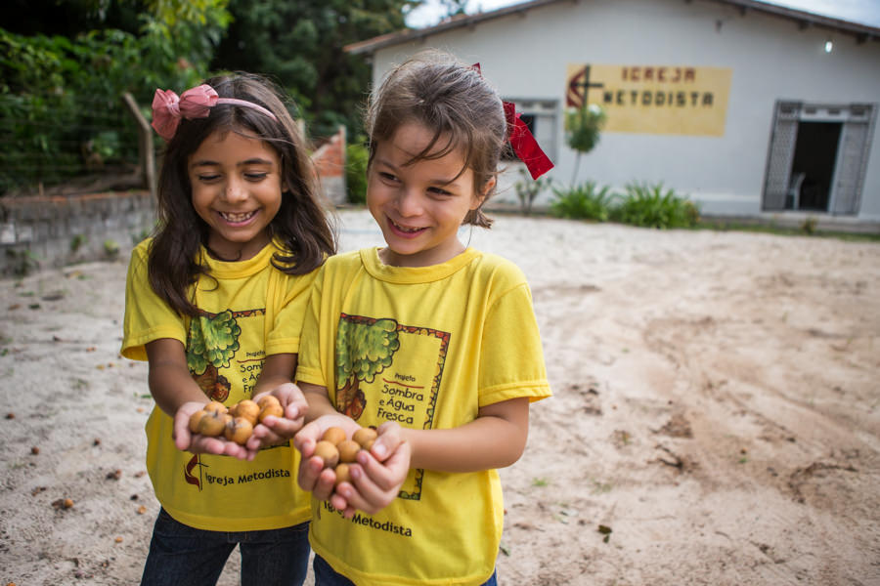
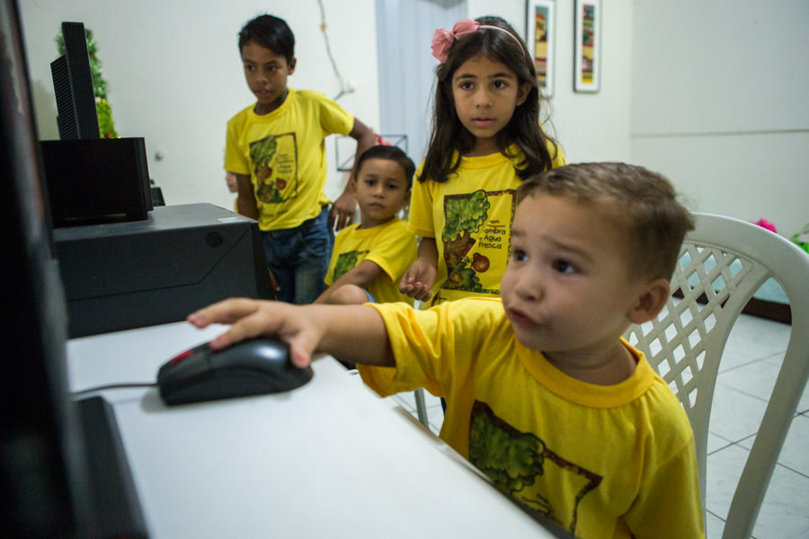
Projeto sombra e água fresca
Ressalta-se também o fortalecimento com os parceiros internacionais, especialmente com UMCOR, Saúde Global, a Junta de Ministérios Globais (através do Advance), com as mulheres Metodistas (UMW), a Igreja Metodista Meyers Park e a Igreja Metodista na Alemanha.
Quanto à ação local nos projetos, vários deles continuaram com ações, que foram diversificadas com vistas a atender às crianças e suas famílias e mitigar os efeitos da pandemia. Foram distribuídas cestas básicas, material de educação cristã, oficinas de educação cristã online, acompanhamento escolar remoto. O projeto SAF Recriarte em Boa Vista realizou um abrangente trabalho de apoio às crianças e suas famílias de refugiados venezuelanos com fornecimento regular de refeições, atendimento psicológico e jurídico visando ajudar na legalização dos imigrantes no país e a conseguir vagas de empregos para as famílias.

Slide 24

Câmara Nacional de Ação Missionária (CNEM)
Encontro Nacional - Em 08 de Outubro de 2020 foi realizado por meio do aplicativo de reuniões virtuais ZOOM MEETINGS o Encontro Nacional de Motivação Missionária com aproximadamente 250 pastores/as e líderes de todo o Brasil e outros países participaram desse momento, interagindo a partir dos testemunhos de pessoas de referência, projetos, ministérios e regiões eclesiásticas.
Mapas da Presença Metodista no Brasil – A CNEM tem buscado atualizar as informações sobre a presença do povo metodista no Brasil. Estamos trabalhando na atualização dos mapas para o início do ano de 2022.

Slide 25


coordenação Nacional de INTERCESSÃO
Com o objetivo de mobilizar pessoas a orarem semanalmente pelos propósitos selecionados pela área nacional da Igreja Metodista, desenvolvemos a campanha EM ORAÇÃO.
A campanha Em oração, vem apresentar para pessoas que já oram, novos projetos, ações e situações carentes de intercessões em todo o país. O conteúdo é publicado semanalmente e compartilhado nas redes sociais da área nacional da Igreja Metodista (Facebook, Twitter, Instagram, WhatsApp) e pelas redes de apoio de oração regionais e locais, como grupos de oração articulados por sociedades ou membros de forma independente.

Slide 26
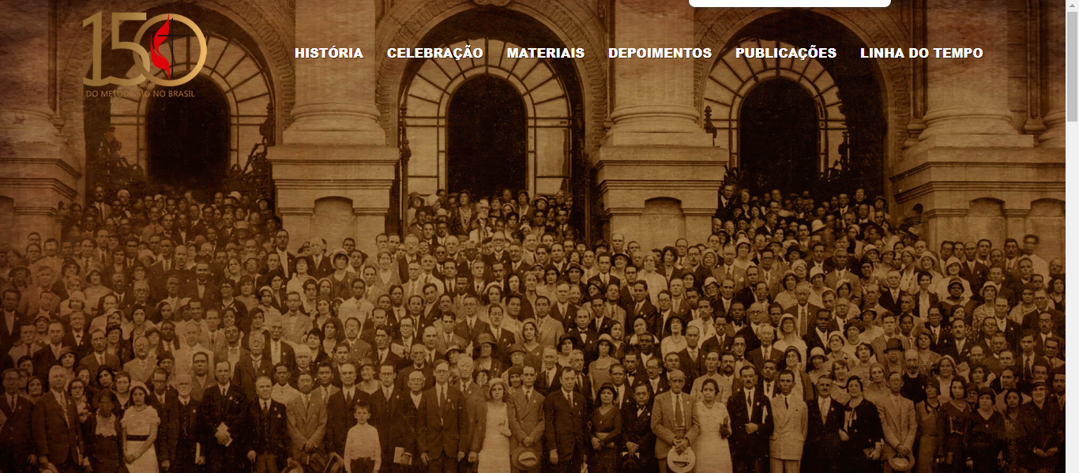
150 anos de metodismo no brasil
No ano de 2017 a Igreja Metodista celebrou 150 anos de missão permanente no Brasil. Uma série de eventos e convites aconteceram em igrejas de todo país. Uma das iniciativas que alcançou as cidades para marcar a data através foi a do plantio de árvores e as mais de 1.400 igrejas, congregações e pontos missionários espalhados pelo Brasil foram incentivadas a realizar essa ação. O marco contou com o lançamento de um site exclusivo contando a história e o trabalho de metodistas em terras brasileiras.

Slide 27
Angular editora | PUBLICAÇÕES METODISTAS
“CONHECER E VIVER A PALAVRA DE DEUS – Publicações que produzem vínculos de comunhão e serviço”.
A partir de 2018 ampliamos nosso trabalho para atender a Igreja Metodista com publicações focadas para as necessidades locais. Além de livros e Bíblias, foram produzidos materiais como Cânones 2017, Ritual de Celebrações e Cerimônias, Hinário Evangélico, Livros de Registros, Certificados e Envelopes.
Passando de cerca de 25 títulos para os mais de 70 títulos em nosso catálogo atual.
DIGITAL
Em setembro de 2018 a Angular Editora lançou o seu primeiro título na plataforma da Amazon, com livros digitais disponíveis para Android e IOS, podendo ser adquiridos na íntegra, como assinantes do Kindle, ou para degustação das obras. Atualmente a Angular Editora possui 47 títulos cadastrados e distribuídos pela Amazon.com.br.
Em 2021, iniciamos novo trabalho com as obras digitais pela plataforma Hotmart, com cadastro de 35 títulos até o momento e com novas ferramentas de segurança como ebook, EPUB, assinatura e muito mais. Neste momento estamos em teste para uma possível migração da plataforma digital do no Cenáculo.
Em 2021 Angular Editora participou da publicação da “Bíblia de Estudo de John Wesley”. A edição desta Bíblia une as vocações de dois centros comprometidos com a divulgação de obras essenciais para uma vida cristã plena e abundante: a Sociedade Bíblica do Brasil (SBB) e o Centro de Estudos Wesleyanos da Faculdade de Teologia da Universidade Metodista de São Paulo.

Slide 28
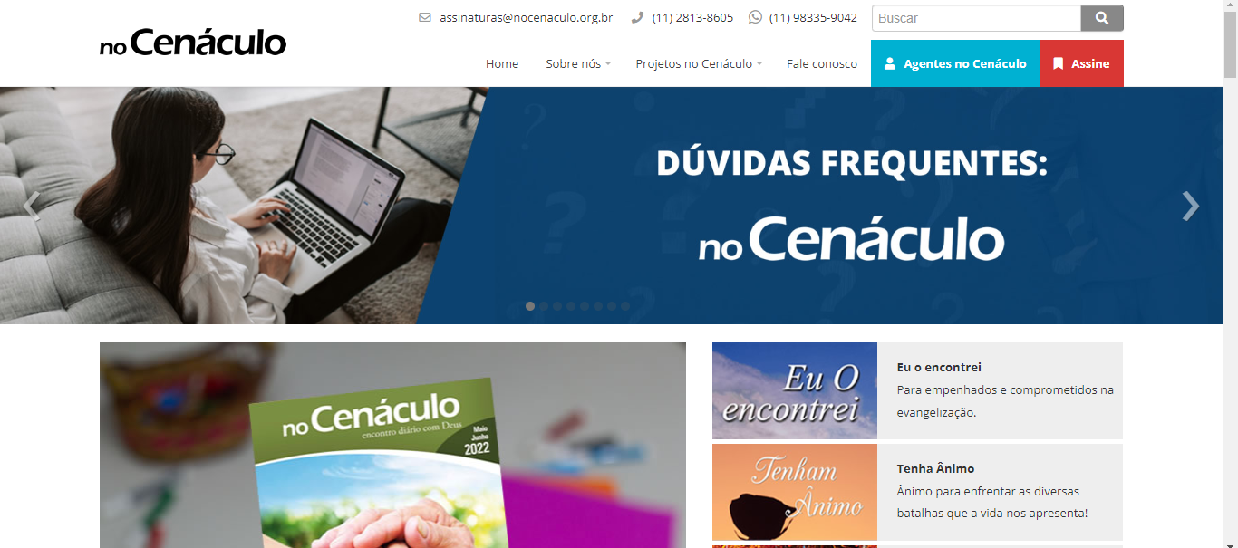
No cenáculo
No último quinquênio o no Cenáculo celebrou 80 anos e organizou várias ações e novas iniciativas para marcar a data ao redor do Brasil.
Campanha: 80 anos - 80 mil novas assinaturas
Concurso no Cenáculo
Novo site no Cenáculo
No Cenáculo Digital
No Cenáculo em áudio
No Cenáculo em vídeo
Novas edições especiais
Eventos nacionais e internacionais

Slide 29
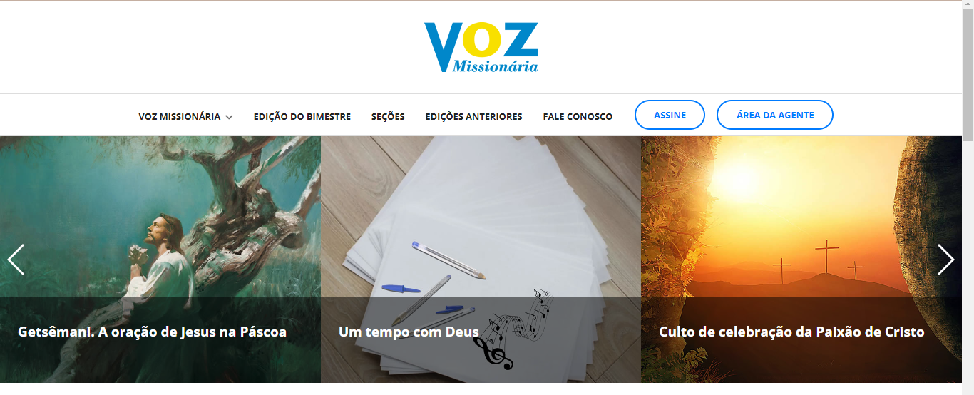
Revista Voz missionária
A Revista Voz Missionária celebrou 90 anos de missão, celebrando com a realização de vários eventos pelas Igrejas Locais do Brasil. A Voz Missionária também evoluiu sua comunicação para mídias digitais.
90 anos da Revista Voz Missionária
Novo site da Revista Voz Missionária
Novos conteúdos digitais
Ingresso no Youtube e Instagram

Slide 30
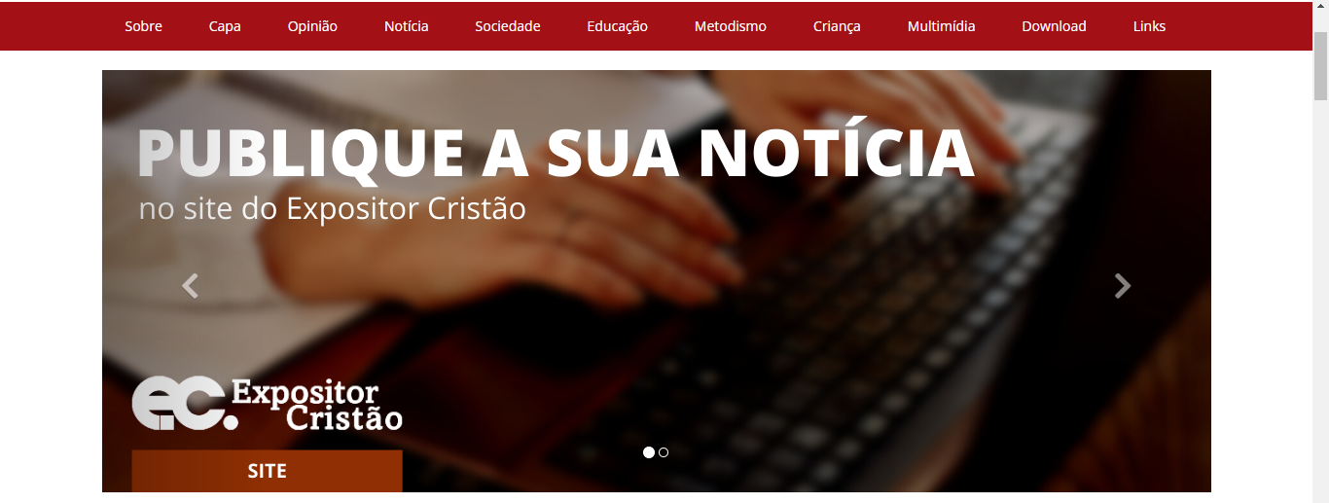
Expositor cristão
O Expositor Cristão desde 1986 com publicação ininterrupta é o jornal denominacional mais antigo em circulação em nosso país. Em 2019 recebeu a premiação de melhor jornal cristão do Brasil, prêmio Areté. Durante o último quinquênio o jornal passou a ser compartilhado também na versão digital, através das mídias e redes sociais do Expositor Cristão e da própria igreja. O site expositorcristao.com.br é possível baixar as edições digitais gratuitamente, publicar notícias de Igrejas Locais e muito mais.

Slide 31
COMUNICAÇÃO
(Comunicação e Audiovisual)
A Comunicação Nacional da Igreja Metodista, coordenada pela Secretaria para Vida e Missão, apoiou os trabalhos da Igreja mencionados até aqui através da realização de campanhas nacionais anuais, campanhas sazonais promovidas por Pastorais, Confederações e Departamentos, e comunicação nacional para Igreja Metodista e para Angular Editora, juntamente com seus selos.
· Temas anuais 2017 – 2021
· Oferta Missionária
· Ação Social
· 150 anos do Metodismo no Brasil
· Metodistas Acolhem e Cuidam
· Quinta-feira uso preto
· Em oração
· Campanhas de arrecadação
· Pandemia de Covid-19 #metodistaspelavacina #seproteja
· Campanhas e eventos
· Outras frentes de trabalho
· Angular Editora e selos
· siteS e redes sociais
· Comunicação via e-mail
· produção audiovisual
O site nacional passou por diversas atualizações no quinquênio, ganhando área de Perguntas Frequentes, plataforma para localizar a Igreja Metodista mais próxima, e atualizações de layout para melhor atender aos departamentos.

Slide 32
RELATÓRIO completo
Acesse o relatório completo da área nacional para analisar as principais informações do trabalho realizado durante o quinquênio 2017-2021.
Relatórios detalhados
Você também pode conferir todos os relatório detalhados dos departamentos, utilizando o título de cada página desse vídeo em formato de apresentação.
apresentação
Esse conteúdo também está disponível no formato de apresentação e vídeo, para avaliação posterior da Igreja Metodista.

Slide 33

final
Consagre ao Senhor
tudo o que você faz,
e os seus planos
serão bem-sucedidos.
Provérbios 16:3
Esta Foto de Autor Desconhecido está licenciado em CC BY-SA-NC

